Slide 1




Slide 2


Slide 3
Thứ … ngày … tháng … năm …
Đạo đức
Bài 11
Tìm kiếm sự giúp đỡ khi ở nhà, ở trường (tiết 3)

Slide 4


1. Chia sẻ cách tìm kiếm sự hỗ trợ khi gặp khó khăn ở nhà, ở trường
Ở nhà
Ở trường
Notes:
Nhóm nào ghi được nhiều cách tìm kiếm sự hỗ trợ khi ở nhà, ở trường nhất sẽ nhận được ngôi sao điểm thưởng.

Slide 5
Ở nhà
Ở trường
Hô to kêu gọi giúp đỡ
Chạy đi tìm người lớn
Nhờ hàng xóm
Gọi điện thoại hỗ trợ
…
Hô to kêu gọi
Nhờ bạn bè giúp đỡ
Nhờ bác bảo vệ
Thông báo thầy cô
…

Slide 6
2. Nhắc nhở các bạn và người thân tìm kiếm sự hỗ trợ khi cần thiết.
Yêu cầu
Các nhóm thảo luận sắm vai theo tổ.
Mỗi tổ bốc thăm chọn một trong số các tình huống do giáo viên đưa ra.
. Tình huống 1: Ba mẹ đi vắng thì có người lạ mặt đến gõ cửa và yêu cầu mở cửa ra.
. Tình huống 2: Đang chơi ở sân trường thì thấy bạn bị ngã chảy máu.
. Tình huống 3: Đang trong giờ học thì bạn cùng bàn bị chóng mặt, buồn nôn.
. Tình huống 4: Em thả diều vô tình bị mắc lên cây gần nhà.

Slide 7

THỬ TÀI
DIỄN VIÊN NHÍ

Slide 8

Giơ tay bình chọn đội diễn hay nhất !!!

Slide 9
3. Lập danh sách
a) Các số điện thoại cứu trợ khẩn cấp
111: Trợ giúp, bảo vệ trẻ em.
112: Trợ giúp và tìm kiếm cứu nạn.
113: Trợ giúp về an ninh, trật tự.
114: Trợ giúp về phòng cháy chữa cháy, cứu hộ cứu nạn.
115: Trợ giúp về y tế.
b) Các số điện thoại quan trọng khác
Số điện thoại của người thân trong gia đình ( ông, bà, bố, mẹ, anh, chị....)
Số điện thoại của thầy giáo, cô giáo.

Slide 10


Giúp Bé EĐiSon trả lời
10 vạn câu hỏi vì sao

Slide 11
1
5
2
6
3
7
4
8

Slide 12


111 là số điện thoại cứu trợ khẩn cấp nào?
111 là số điện thoại trợ giúp, bảo vệ trẻ em.

Slide 13
Số điện thoại trợ giúp và tìm kiếm cứu nạn là số nào?
112

Slide 14
113 là số điện thoại cứu trợ khẩn cấp nào?
113 là số điện thoại trợ giúp về an ninh và trật tự.

Slide 15
Số điện thoại trợ giúp về phòng cháy chữa cháy, cứu hộ cứu nạn.là số nào?
114

Slide 16
115 là số điện thoại cứu trợ khẩn cấp nào?
115 là số điện thoại trợ giúp về y tế.

Slide 17
Số điện thoại của mẹ em là số nào?
............

Slide 18
Số điện thoại của bố em là số nào?
............

Slide 19
Số điện thoại của cô giáo em là số nào?
035.447.3852

Slide 20

Danh sách các số điện thoại
111: Trợ giúp, bảo vệ trẻ em.
112: Trợ giúp và tìm kiếm cứu nạn.
113: Trợ giúp về an ninh, trật tự.
114: Trợ giúp về phòng cháy chữa cháy, cứu hộ cứu nạn.
115: Trợ giúp về y tế.
*Lưu ý: Ngoài ra, các em cần phải nhớ số điện thoại của người thân trong gia đình( bố, mẹ, anh,… ) , số điện thoại của thầy cô giáo.

Slide 21

THỰC HÀNH
Em hãy lập danh sách các số điện thoại cần thiết nhất với em và dán vào cặp sách của em nhé!

Slide 22
Bản thân em cần làm gì khi gặp khó khăn ở nhà, ở trường và ở những nơi khác?
→ Bình tĩnh, tìm kiếm sự hỗ trợ của bạn bè hoặc người thân khi ở nhà, ở trường.

Slide 23
Ở nhà hay ở trường
Có lúc gặp khó khăn
Bình tĩnh nhờ hỗ trợ
Của bạn bè, người thân.

Slide 24

Thöïc haønh
VBT/.....

Slide 25
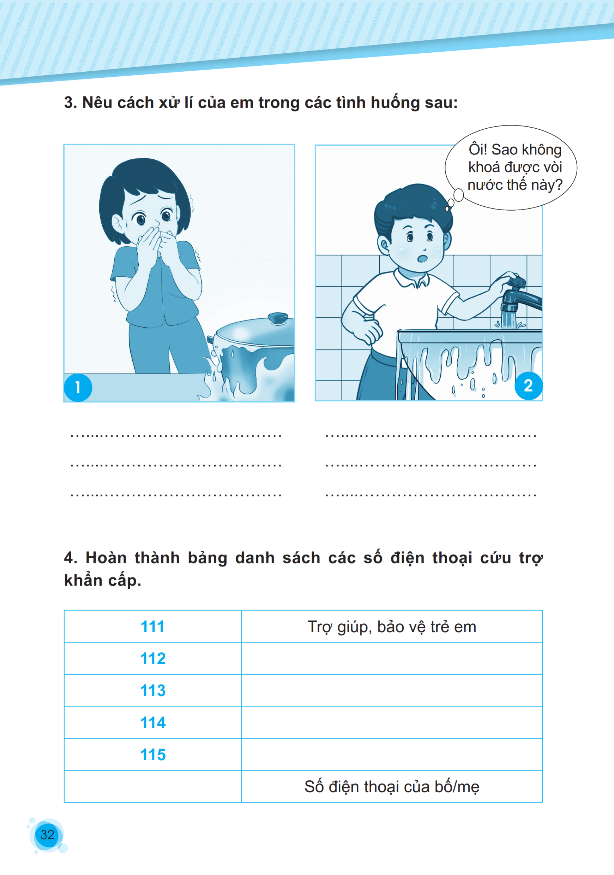
Trợ giúp và tìm kiếm cứu nạn
Công an hoặc cảnh sát
Phòng cháy chữa cháy
Cấp cứu về y tế
............

Slide 26









Slide 27

Thầy/Cô đăng ký lấy giáo án liên hệ link Facebook Lan Hương: https://www.facebook.com/profile.php?id=100049274364068
SĐT zalo Lan Hương: 035.447.3852

